Slide 1
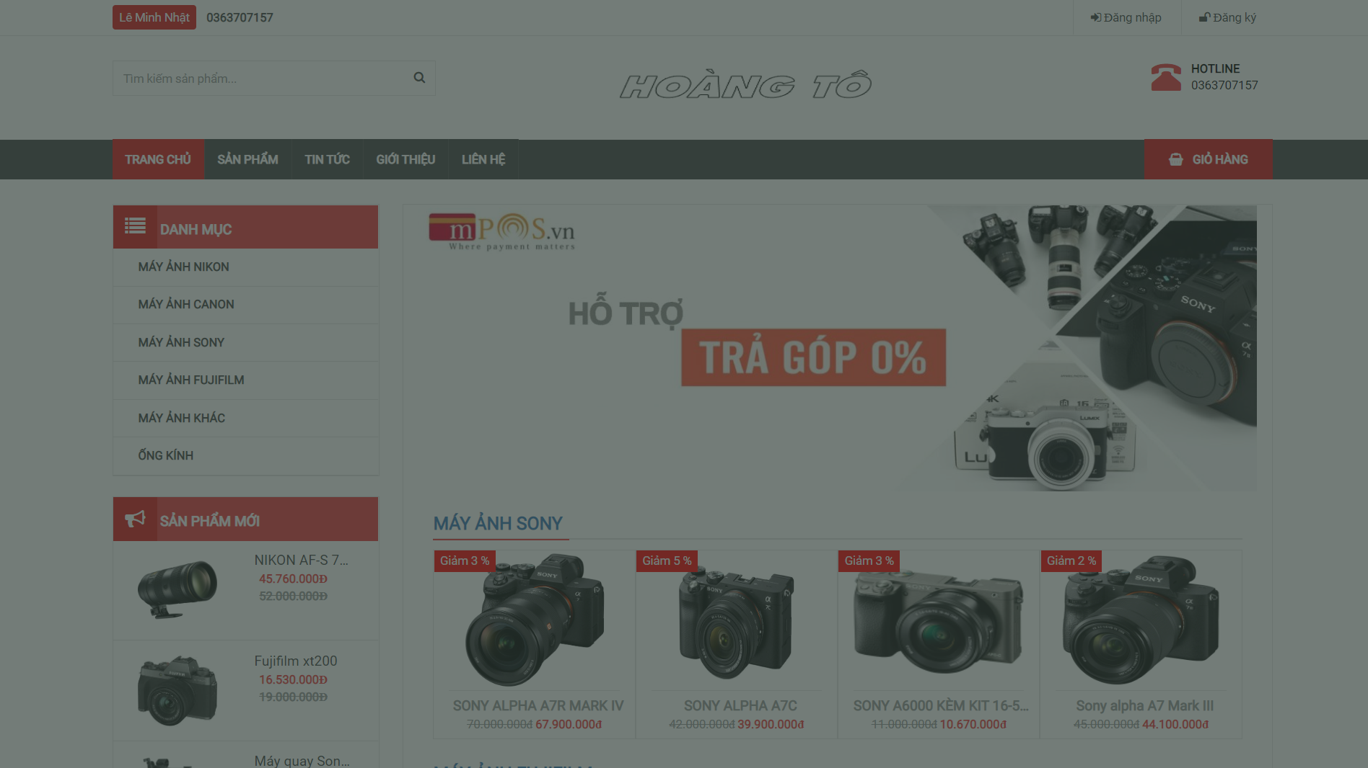
BÁO CÁO TỐT NGHIỆP
XÂY DỰNG WEBSITE BÁN MÁY ẢNH
Lê Minh Nhật | D18PM04 | 1824801030263
Giảng viên hướng dẫn: Th.S Nguyễn Hải Vĩnh Cường

Slide 2
MỤC LỤC
Tổng quan
Cơ sở lý thuyết
Phân tích thiết kế cơ sở dữ liệu và hệ thống
Demo website
Lê Minh Nhật - 1824801030263

Slide 3
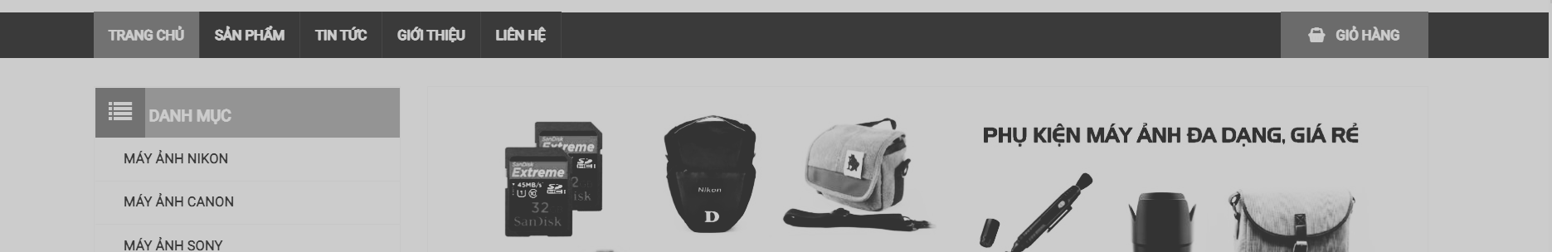
TỔNG QUAN
Thời đại công nghệ số 4.0, cùng với sự phát triển như vũ bão của Internet, xu hướng kinh doanh trực tuyến, xu hướng bán hàng online, thương mại hoá, điện tử hoá việc mua sắm đã đem lại hiệu quả trong việc tiếp cận khách hàng, maketing một cách dễ dàng và rộng rải cho các nhà kinh doanh. Chính vì thế, để đáp ứng việc bán sản phẩm mà không cần ra ngoài thì Công ty camera Hoàng Tô đã thuê em để xây dựng website bán máy ảnh online.
1 LÍ DO CHỌN ĐỀ TÀI
Lê Minh Nhật - 1824801030263

Slide 4
TỔNG QUAN
Sau nhiều lần bùng phát của dịch bệnh Covid 19 thì việc ra ngoài để chọn mua hoặc bán sản phẩm đã trỡ nên cực kì hạn chế. Việc mang đến thông tin sản phẩm khách hàng cần chỉ thông qua một cái nhấp qua màn hình máy tính, điện thoại trở nên quan trọng và thậm chí đó còn được coi là tiêu chuẩn bắt buộc đối với doanh nghiệp -công ty trong thời điểm hiện nay.
2 TÍNH CẤP THIẾT CỦA ĐỀ TÀI
Lê Minh Nhật - 1824801030263

Slide 5
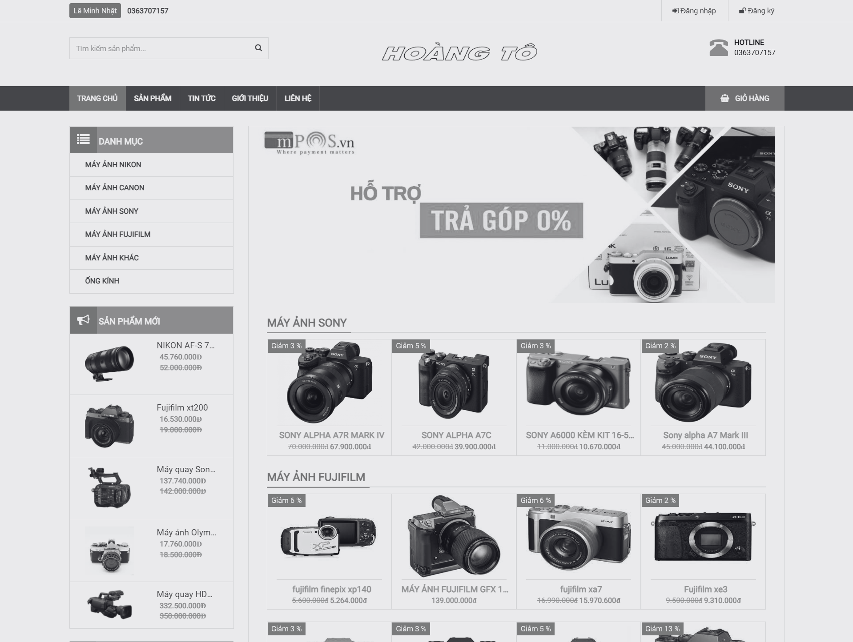
TỔNG QUAN
MỤC TIÊU
Website có thể đáp ứng được các yêu cầu cơ bản của khách hàng.
Website có thể giúp người quản lý có thể quản lý mọi hoạt động một cách dễ dàng
ĐỐI TƯỢNG
Website kinh doanh bán máy ảnh mayanhxachtaynhat.com
Khách hàng có nhu cầu mua cũng như tìm hiểu về máy ảnh.
PHƯƠNG PHÁP NGHIÊN CỨU
Tham khảo, nghiên cứu các tài liệu, trang báo online có liên quan đến tình hình thực trạng của đề tài
Tham khảo các web có sẵn để cung cấp thêm ý tưởng cho web mình như: mayanhxachtaynhat.com, zshop.vn, mayanh24h.com, vjshop.vn….
Lê Minh Nhật - 1824801030263

Slide 6



2. CƠ SỞ LÝ THUYẾT
NGÔN NGỮ LẬP TRÌNH
Là một ngôn ngữ lập trình kịch bản được chạy ở phía server nhằm sinh ra mã html trên client.
FRAMEWORK
Bootstrap là một trong những framework được sử dụng nhiều nhất trên thế giới để xây dựng nên một website.
CƠ SỞ DỮ LIỆU
MySQL là một hệ thống quản trị cơ sở dữ liệu mã nguồn mở. Hoạt động theo mô hình client-server.
Lê Minh Nhật - 1824801030263

Slide 7
3. PHÂN TÍCH THIẾT KẾ CƠ SỞ DỮ LIỆU VÀ HỆ THỐNG
A) YÊU CẦU CHỨC NĂNG ĐỐI VỚI NGƯỜI DÙNG
Đăng nhập | Đăng ký
Xem sản phẩm
Xem chi tiết sản phẩm
Tìm kiếm sản phẩm
Thêm, xoá, sửa sản phẩm ở giỏ hàng
Bình luận đánh giá sản phẩm
Chat tư vấn online
Quản lý thông tin cá nhân
Lê Minh Nhật - 1824801030263

Slide 8
3. PHÂN TÍCH THIẾT KẾ CƠ SỞ DỮ LIỆU VÀ HỆ THỐNG
B) YÊU CẦU CHỨC NĂNG ĐỐI VỚI QUẢN TRỊ VIÊN
Đăng nhập
Quản lý thôn tin tài khoảng quản trị
Quản lý khách hàng
Quản lý doanh thu
Quản lý đơn hàng
Quản lý bảng tin
Quản lý sản phẩm | Danh mục
Quản lý thắc mắc của khách hàng
Lê Minh Nhật - 1824801030263

Slide 9
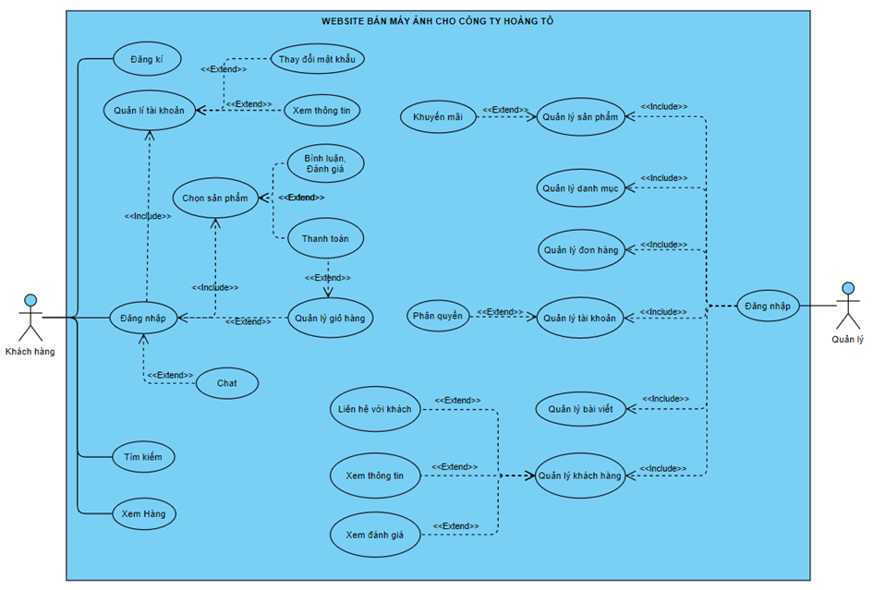
C) SƠ ĐỒ USE CASE TỔNG QUÁT
Lê Minh Nhật - 1824801030263

Slide 10
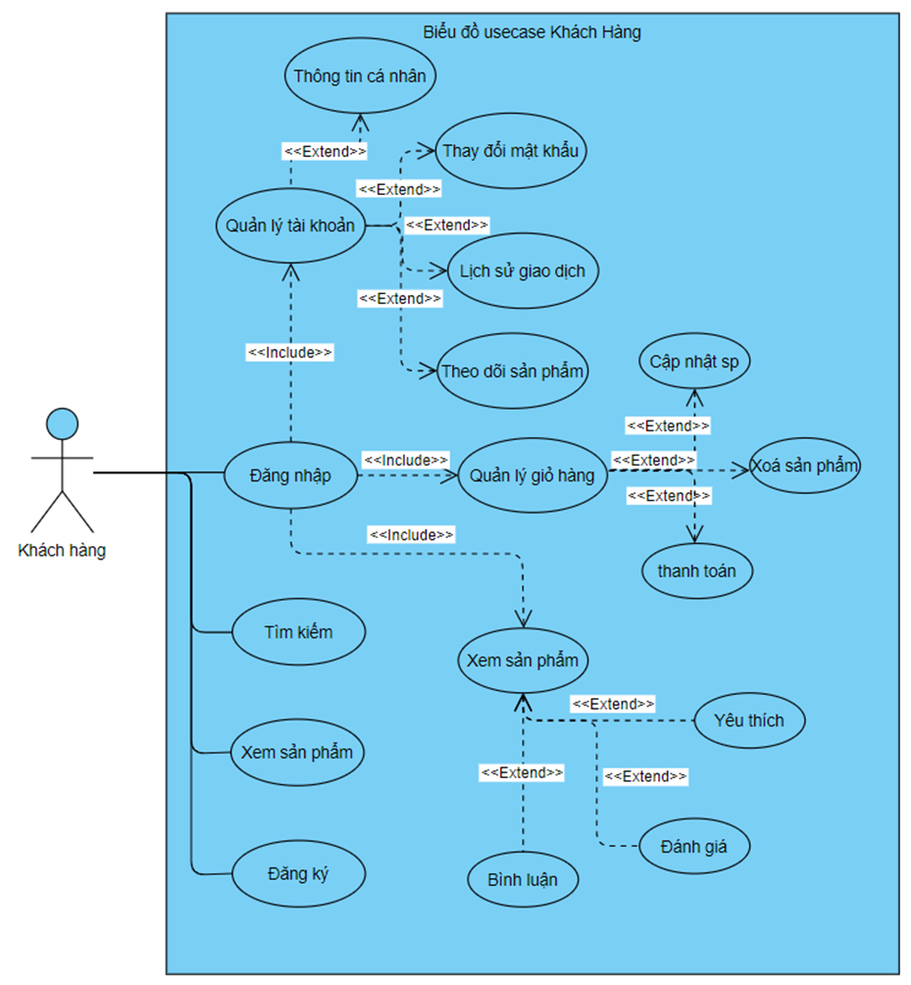
D) SƠ ĐỒ USE CASE KHÁCH HÀNG
Lê Minh Nhật - 1824801030263

Slide 11
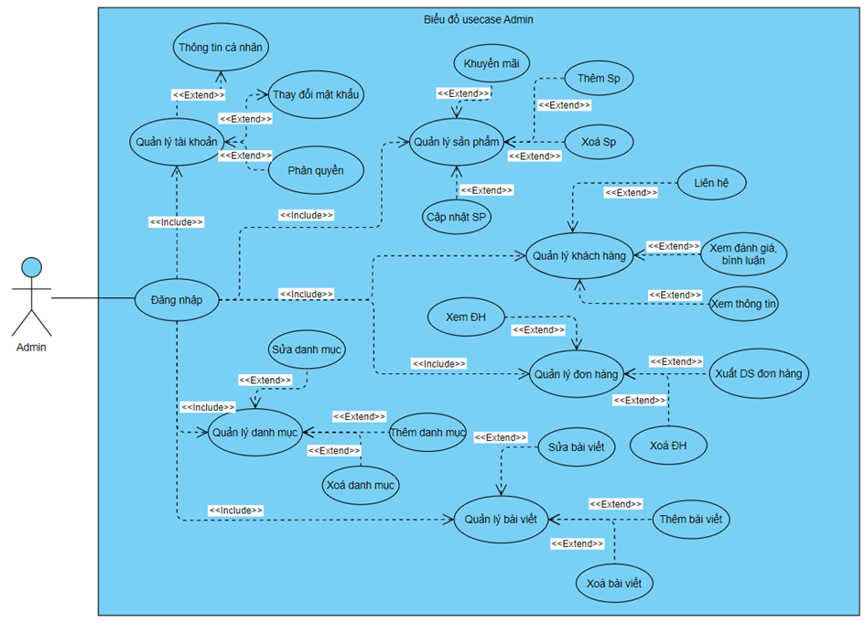
D) SƠ ĐỒ USE CASE ADMIN
Lê Minh Nhật - 1824801030263

Slide 12

4. DEMO WEBSITE
Lê Minh Nhật - 1824801030263

